Slide 1
ČUTILA

Slide 2
KAJ SO ČUTILA
SO SPREJEMNIKI DRAŽLJAJEV:
IZ ZUNANJEGA OKOLJA
NOTRANJEGA OKOLJA
5 OSNOVNIH ČUTIL:
ZA VID
SLUH IN RAVNOTEŽJE
VOH
OKUS
TIP
SPREMEMBE NOTRANJEGA OKOLJA:
OSMOTSKI TLAK
KONCENTRACIJA CO2 V KRVI
KRVNI PRITISK
NAPETOST MIŠIC IN KIT

Slide 3
KAJ GRADI ČUTILA
POSAMEZNE ČUTNE CELICE ( KOŽA)
SKUPKI ČUTNIH C. ( JEZIK)
KOMPLEKSNI ORGANI (VID, SLUH ); RAZEN ČUTNIH C. VSEBUJEJO ŠE DRUGA TKIVA.
ČUTILNE ALI RECEPTORSKE CELICE PRETVARJAJO ENERGIJO RAZLIČNIH DRAŽLJAJEV V VZBURJENJE

Slide 4
TIPI ČUNIH CELIC
PRIMARNE ČUTNICE PRENAŠAJO SPOROČILA V CŽS SAME BREZ POSREDNIKOV
IMAJO DOLG IZRASTEK
RAZVILE SO SE IZ ŽIVČNIH C.
SEKUNDARNE ČUTNICE NIMAJO DOLGEGA IZRASTKA
PRI PRENAŠANJU SPOROČIL V CŽS
JIM POMAGAJO ŽIVČNE C.
( OKO, OKUS,SLUH)

Slide 5
OKO – OCULUS
GLAVNI DELI:
ZRKLO – BULBUS OCULI
VIDNI ŽIVEC – NERVUS OPTICUS

Slide 6
OKO- OCULUS
POMOŽNI DELI- ORGANA OCULI ACCESSORIA:
VEKE –PALPEBRAE
OBRVI – SUPERCILIAE
TREPALNICE – CILIAE
SOLZNI APARAT –APPARATUS LACRIMALIS:
ŽLEZE SOLZNICE-GLANDULAE LACRIMLIS
SOLZNI CANAL-DUCTUS NASOLACRIMALIS
MIŠICE OBRAČALKE-MM. OCULI EXTERNI
VEZNICA - CONJUCTIVA
VSI POMOŽNI DELI SO ZA ZAŠČITO OČESA

Slide 7
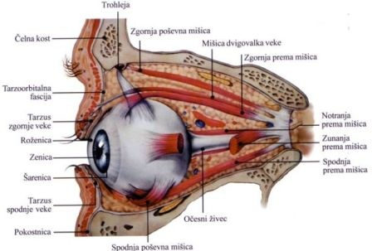
ZRKLO – BULBUS OCULI
JE OKROGLE OBLIKE S PREMEROM 2,5 CM
SPREDAJ JE IZBOČENO
LEŽI V OČESNI VOTLINI, KI JE OBLOŽENA Z MAŠČEVJEM

Slide 8
Plasti zrkLa
ZGRAJENO JE IZ TREH PLASTI
ZUNANJA PLAST – TUNICA FIBROSA
SREDNJA PLAST – TUNICA VASCULOSA
NOTRANJA PLAST – TUNICA INTERNA
TE TRI PLASTI OBDAJAJO :
STEKLOVINO – CORPUS VITREUM
LEČO –LENS
PREKATNO VODICO –HUMOR AQUOSUS

Slide 10
Plasti zrkLa
ZUNANJA PLAST :
BELOČNICA – SCLERA
ROŽENICA – CORNEA
SREDNJA PLAST :
ŽILNICA – CHORIOIDEA
ŠARENICA – IRIS
NOTRANJA PLAST:
PIGMENTNA PLAST –STRATUM PIGMENTI
MREŽNICA - RETINA

Slide 11
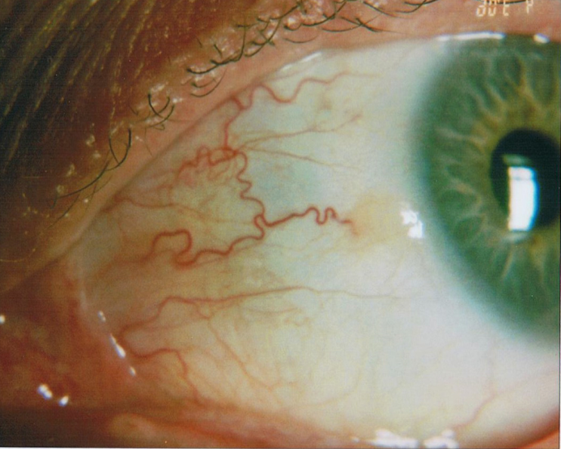
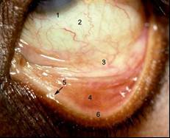
BELOČNICA – SCLERA
JE ZGRAJENA IZ ČVRSTEGA VEZIVA
SPREDAJ JE POKRITA Z ČESNO VEZNICO, KI NA ROBU ROŽENICE PREHAJA V ROŽENIČNI EPITEL, ZADAJ PA V VEKE
JE ZELO TRDNA IN ŠČITI NOTRANJE DELE ZRKLA
NANJO SE VEŽEJO OČESNE MIŠICE

Slide 12
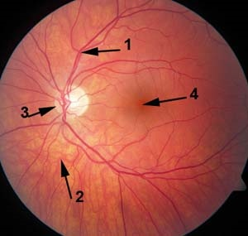
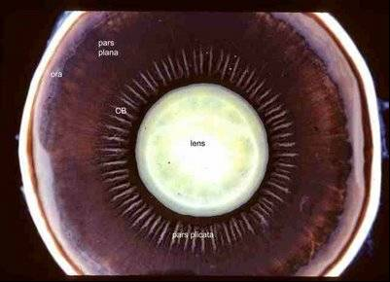

Slide 13
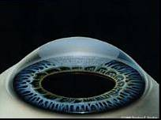
ROŽENICA – CORNEA
JE PROZORNA, DOBRO OSKRBLJENA Z ŽIVČNIMI KONČIČI

Slide 14
ŽILNICA – CHORIOIDEA
JE POLNA OŽILJA IN SKRBI ZA PREHRANO OČESA
DO ROBA ROŽENICE SE PRILEGA BELOČNICI, NATO SE LOČI IN TVORI ŠARENICO
PROSTOR MED ROŽENICO, ŠARENICO IN LEČO JE SPREDNJI OČESNI PREKAT
PROSTOR MED ŠARENICO IN LEČO PA ZADNJI OČESNI PREKAT

Slide 15
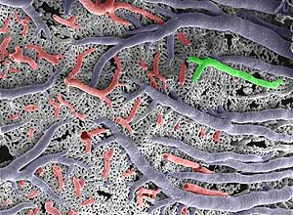
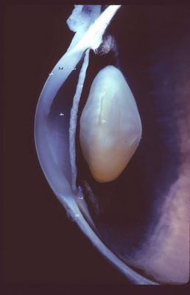
1. Epithelium (cornea)
2. Stroma (cornea)
3. Descemet's membrane and endothelium (cornea)
4. Anterior chamber
5. Iris
6. Lens
7. ciliary body
8. sclera

Slide 16
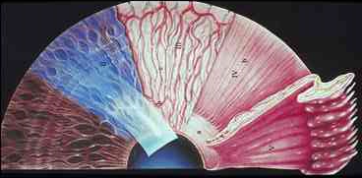
ŠARENICA –IRIS
JE V OBLIKI OKROGLE PLOŠČICE IN IMA NA SREDINI ZENICO – PUPILLA
ŠČITI NOTRANJE DELE PRED PREVELIKO SVETLOBO
V ŠARENICI JE PIGMENT MELANIN
BARVA JE ODVISNA OD KOLIČINE BARVILA, KOLIČINE IN RAZPOREDITVE VEZIVNIH VLAKEN IN ŽIL
TU IMAMO TUDI GLADKA MIŠIČNA VLAKNA ,KI POTEKAJO KROŽNO ( CIRKULARNO ) IN ŽARKASTO ( RADIALNO )
OŽIJO (PARASIMPATICUS) IN ŠIRIJO( SIMPATICUS) ZENICO

Slide 17
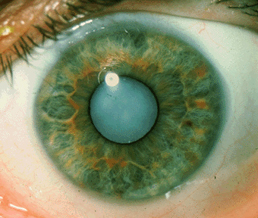
LEČA-LENS
ZGRAJENA JE IZ POSEBNIH PROZORNIH BELJAKOVIN, JE DISKASTE OBLIKE
PRITRJENA JE NA LEČNO OBEŠALO – LIGAMENTUM SUSPENSORIM LENTIS , KI PREHAJA V CILIARNIK-ŽARKOVNIK- CORPUS CILIARE

Slide 18
ciliarnik
JE ZRAŠČEN Z BELOČNICO
ZGRAJEN JE IZ GREBENOV IN ŽARKASTIH MIŠIC
POMEMBEN JE , KER IZLOČA PREKATNO VODICO IN URAVNAVA AKOMODACIJO

Slide 19
NOTRANAJA PLAST
PIGMENTNA PLAST –STRATUM PIGMENTUM
ZGRAJENA JE IZ ENOSLOJNEGA EPITELA V KATEREM JE VELIKO TEMNEGA PIGMENTA – FUSCIN
MREŽNICA – RETINA
JE NAJPOMEMBNEJŠA IN SEGA DO CILIARNIKA
ZGRAJENA JE IZ TREH OSNOVNIH PLASTI , KI TVORIJO OSEM SLOJEV

Slide 20
MREŽNICA -PLASTI
ZUNANJI NEUROEPITELNI SLOJ
V NJEM SO VIDNE ČUTNICE : PALIČNICE IN ČEPNICE
PALIČNICE VSEBUJEJO VEČ VIDNEGA PIGMENTA IN SO OČUTLJIVE NA JAKOST SVETLOBE
ČEPNICE SO RDEČE,MODRA ,ZELENA
SLUŽIJO BARVNEMU GLEDANJU

Slide 21
MREŽNICA -PLASTI
2. SREDNJI SLOJ
GRADIJO GA BIPOLARNE ŽIVČNE C.,
ASOCIACIJSKE IN GLIA CELICE
3. NOTRANJI SLOJ
VELIKE GANGLIJSKE C.,KI S
SVOJIMI NEURITI TVORIJO VIDNI ŽIVEC
V MREŽNICI IMAMO TUDI PODPORNE C. ,KI
SEGAJO SKOZI VSE TRI SLOJE

Slide 22
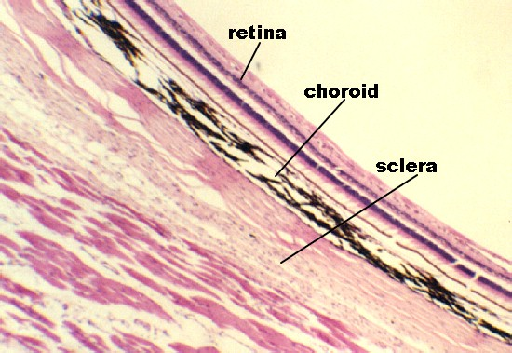
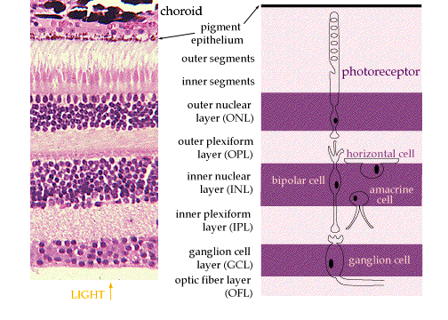
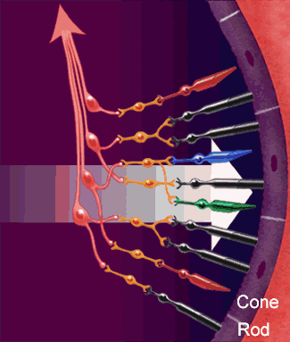

Slide 23
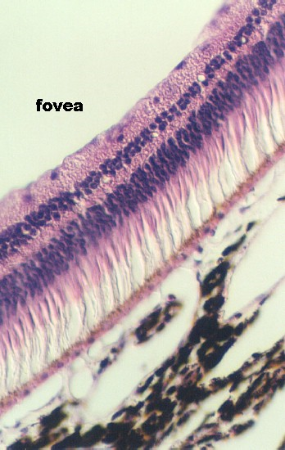
1 pigmentna plast 2 neuroepitelna z čutnicami 3-6 srednji sloj 7-9 notranji sloj

Slide 24
NA RETINI LOČIMI DVE POSEBNI MESTI
SLEPA PEGA- PAPILA VIDNEGA Ž.- DISCUS NERVUS OPTICI
TO JEMESTO KJER IZHAJA VIDNI ŽIVEC IN NI VIDNIH ČUTNIC
RUMENA PEGA – MACULA LUTEA
LEŽI PRAVOKOTNO NA LEČO
JE MESTO NAJOSTREJŠEGA VIDA, V NJEJ SO SAMO ČEPKI
PALIČIC JE VELIKO VEČ KOT ČEPKOV IN ČIM BOLJ GREMO PROTI SPREDNJEMU ROBU TEM MANJŠA JE GOSTOTA ČUTNIC

Slide 25
Cornea
Lens
Iris
Sclera
Macula
Nervus opticus
Žile ki prehranjujejo retino
Žilnica

Slide 26
NA MREŽNICI ZATO LOČIMO:
SPEDNJI DEL ,KI JE NEOBČUTJIV ZA SVETLOBO – PARS CECA
ZADNJI DEL ,KI JE OBČUTLJIV ZA SVETLOBO-PARS OPTICA
http://www.youtube.com/watch?v=JKwoMdiGNmY&NR=1

Slide 27
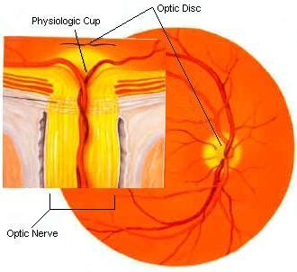
VIDNI ŽIVEC - N. OPTICUS
JE ZGRAJEN IZ VEČ MILIJONOV NEVRONOV
OBA VIDNA ŽIVCA SE ZA OČESOM KRIŽATA TAKO,DA EN DEL VLAKEN OSTANE NA SVOJI STRANI,NOTRANJA DELA PA SE PREKRIŽATA-CIASMA OPTICUM
ŽIVEC POTEKA PREKO
TALAMUSA V CENTER ZA
VID V ZATILNEM REŽNJU
TELENCEFALONA

Slide 28
VIDNI PIGMENT – RODOPSIN
JE SESTAVLJENA BELJAKOVINA ( RETINAL + OPSIN)
SVETLOBA POVZROČI RAZPAD RODOPSINA,
KI SE PONOVNO REGENERIRA
TAKO SE SVETLOBNA ENERGIJA PRETVORI V KEMIJSKO ENERGIJO,NATO PA V ELEKTRIČNI IMPULZ, KI SE PRENAŠA PO VIDNEM ŽIVCU
MREŽNICA JE OBČUTLJIVA NA 100 000 RAZLIČNIH JAKOSTI SVETLOBE

Slide 29
DIOPTIČNI APARAT ZRKLA
SESTAVLJAJO VSI DELI, KI PREPUŠČAJO SVETLOBO ( ROŽENICA , LEČA, PREKATNA TEKOČINA, STEKLOVINA)

Slide 30
STEKLOVINA – CORPUS VITREUM
98% VODE, REDKE ZVEZDASTE C. IN MREŽASTA VLAKNA
NA POVRŠINI JE GOSTEJŠA
POMEMBNA KER PRITISKA NA RETINO IN OMOGOČA DA JE TA GLADKA IN DOBRO PREKRVLJENA

Slide 31
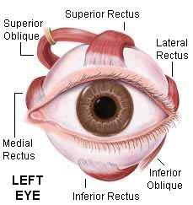
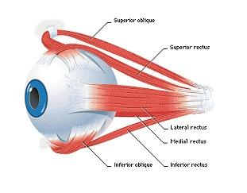
POMOŽNI DELI
OČESNE MIŠICE
ZRKLO OBRAČAJO V VSE SMERI: 4 PREME MIŠICE:ZGORNJA, SPODNJA , MEDIANA IN STRANSKA IN DVE POŠEVNI MIŠICI

Slide 32
VEKE
ZGORNJA IN SPODNJA VEKA STA MEDIALNO IN LATERALNO ZRAŠČENI V KOTU – KANTUSU
VARUJETA ZRKLO
NA ROBU SO TREPALNICE, MODIFICIRANE LOJNICE IN ZNOJNICE, KI MAŽEJO ZRKLO

Slide 33
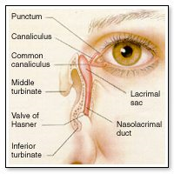
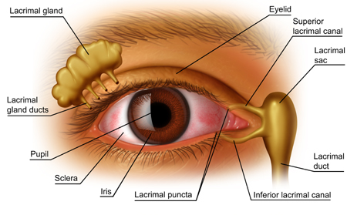
SOLZNI APARAT
SOLZNA ŽLEZA LEŽI NAD ZGORNJIM LATERALNIM KOTOM OČESA
IZLOČA SOLZE-SLANA TEKOČINA, PROTITELESA,ENCIMI, KI SPIRAJO ZRKLO IN SE IZLIVAJO NA NOTRANJI STRANI OČESA V SOLZNI KANAL, NATO PREK SOLZNE VREČICE TEČEJO SKOZI SOLZEVOD V NOSNO VOTLINO ZA NOSNIMI
ŠKOLJKAMI V ŽRELO
PRIBLIŽNO 500 ML / DAN

